Slide 2
Интеллектуальное развитие детей в ДОУ включает:
Развитие речи и речевого общения;
развитие пространственного мышления и воображения (календарь, время);
развитие логического мышления (классификация, соотношение);
формирование сенсорной координации и моторики рук (графические символы, штриховка);
формирование умения наблюдать, описывать и строить предположения;
знакомство с правилами поведения по отношению к миру природы и миру вещей, созданных человеком;
воспитание уважения к себе и окружающим и развитие этнически ценных способов общения.
Задачи познавательного развития, условия и методы реализации представлены
в Основной образовательной программе дошкольного образования МАДОУ № 23 «Золотой ключик»
http://goldkeybereza.ucoz.ru/index/obrazovanie/0-77

Slide 4
Инновационные технологии интеллектуального развития
Дополнительная образовательная программа «Обучение чтению
игровой форме». Автор: Береснева Л.С., учитель - логопед
Дополнительная образовательная программа «Школа будущих
отличников». Д.Н.Бондарева, А.Ю. Фролова, М.П. Грек
Игровые технологий «Палочки Кюизенера» и «Лего»
«Академия профессора Всезнайкина».
Познавательно -
исследовательская деятельность (опыты, эксперименты),Ченцова Е.В.
«В мире природы». Проектная деятельность, Казакова С.Ю.

Slide 5
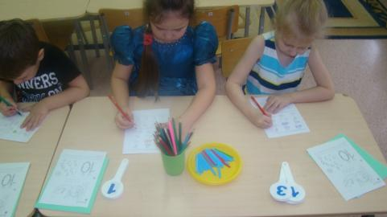
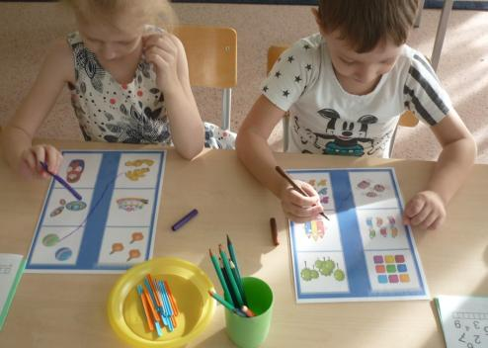
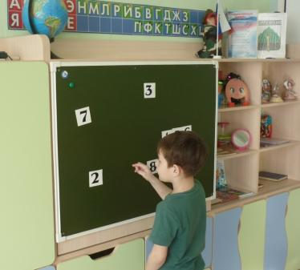
ШКОЛА БУДУЩИХ ОТЛИЧНИКОВ

Slide 6
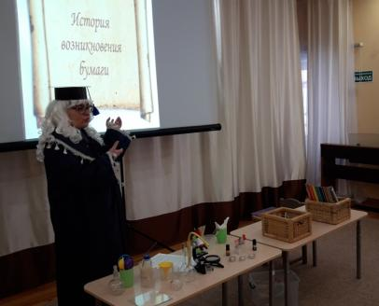
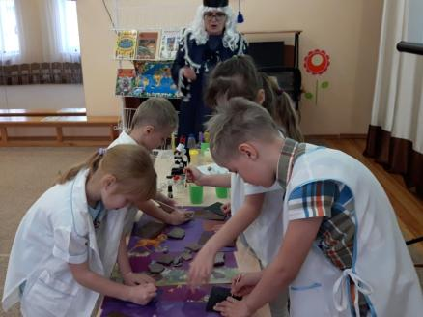
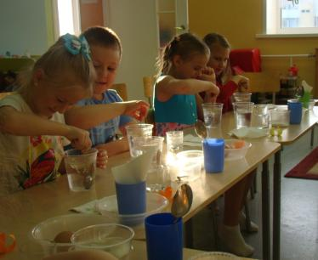
АКАДЕМИЯ ПРОФЕССОРА «ВСЕЗНАЙКИНА»

Slide 7
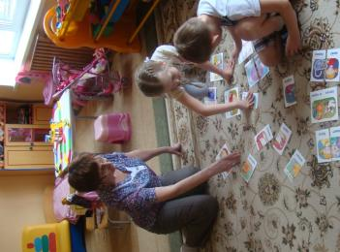
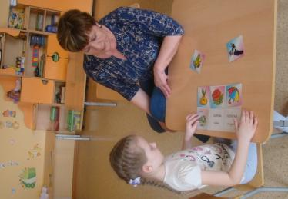
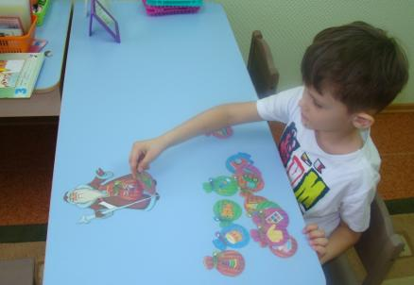
Обучение чтению в игровой форме

Slide 8
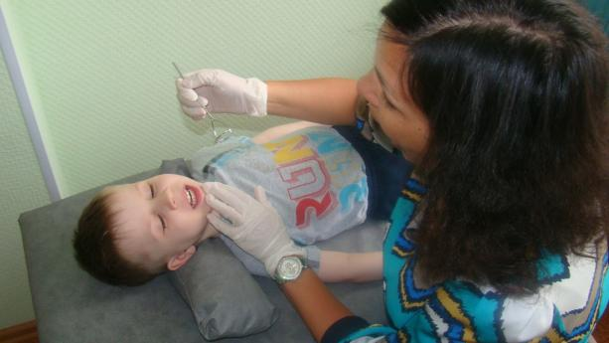
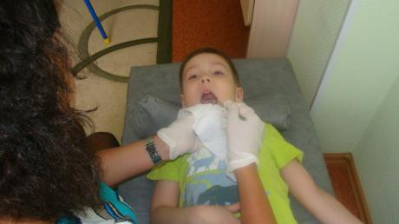
ЛОГОМАССАЖ

Slide 9
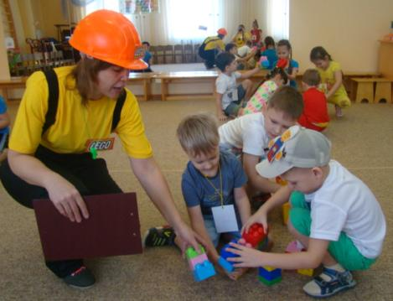
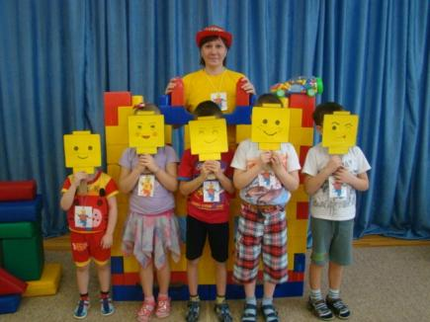
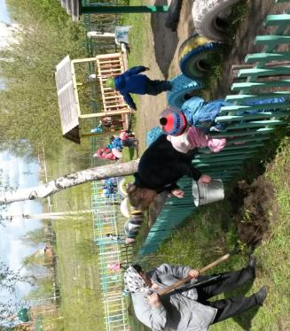
ТЕХНОЛОГИЯ «ЛЕГО»
МИР ПРИРОДЫ

